Slide 1
COMPUTER VISION · IA
Détection de Masque
Facial par Réseau de Neurones (MLP)
Groupe :
Fatou Fall
Cours d'Intelligence Artificielle — ING2 · Jeudi 16 Juillet 2026
Institut Polytechnique de Saint-Louis · Sous la supervision du Pr. Jean Marie Dembélé
MobileNetV2
Hugging Face
GitHub Pages
Notes:
Slide de titre. Présenter le sujet, le cours et le contexte. Mentionner que c'est le 3e projet (après Perceptron et MLP).

Slide 2
Plan de la présentation
01
Contexte & Problématique
02
Dataset & Données
Pourquoi détecter le masque ?
Face Mask Detection — Kaggle
03
Architecture du Modèle
04
Résultats & Évaluation
MobileNetV2 & Transfer Learning
Accuracy, courbes, matrice de confusion
05
Application Web
06
Conclusion
GitHub Pages + Hugging Face API
Bilan et perspectives
Notes:
Présenter le plan. 6 parties. Durée estimée : 15-20 minutes.

Slide 3
01 — Contexte & Problématique
La pandémie de COVID-19 a mis en évidence le besoin de systèmes automatiques capables de vérifier le port du masque dans les lieux publics.
👁
⚡
🎯
Surveillance manuelle
Besoin temps réel
Classification précise
Coûteuse, fatigante et peu fiable sur des flux importants de personnes.
Un système automatique doit analyser une image en moins d'une seconde.
Distinguer 3 classes : avec masque, sans masque, masque mal porté.
Objectif : Construire un système de Computer Vision capable de détecter automatiquement le port du masque facial sur une photo.
Notes:
Expliquer le contexte COVID-19. Insister sur les 3 classes du problème. Lire l'objectif.

Slide 4
02 — Dataset & Données
Face Mask Detection Dataset — Kaggle (CC0-1.0)
853
698
119
36
Images totales
Avec masque
Sans masque
Masque incorrect
⚠ Déséquilibre des classes
698 vs 119 vs 36 images — utilisation de poids de classes pour compenser ce déséquilibre lors de l'entraînement.
Prétraitement appliqué :
Redimensionnement à 224×224 pixels
Normalisation des pixels entre 0 et 1
Augmentation : rotation, zoom, flip horizontal
Notes:
Expliquer le déséquilibre des classes. Montrer que 36 images pour mask_weared_incorrect c'est très peu. Expliquer la correction par les poids de classes.

Slide 5
03 — Architecture du Modèle
Transfer Learning avec MobileNetV2
MobileNetV2 est un modèle léger pré-entraîné sur 1,4 million d'images (ImageNet). Le Transfer Learning réutilise ces connaissances pour notre tâche spécifique.
Image
224×224
MobileNetV2
154 couches
AvgPooling
+ Flatten
Dense 128
+ Dropout
Softmax
3 classes
Entrée
Gelées (ImageNet)
Réduction
Apprentissage
Sortie
Paramètres d'entraînement
Optimiseur :
Adam
Batch size :
32
Loss :
Categorical Crossentropy
Couches entraînables :
5 (tête uniquement)
Epochs :
20 (early stopping)
GPU :
Google Colab Pro (T4)
Notes:
Expliquer le transfer learning : on ne ré-entraîne pas les 154 couches de MobileNetV2, seulement les 5 couches qu'on a ajoutées. C'est plus rapide et plus efficace avec peu de données.

Slide 6
03 — Pourquoi le Transfer Learning ?
Progression du cours → notre projet
Projet 1
Projet 2
Extension
Projet 3
Perceptron
MLP
CNN
Transfer
Learning
1 neurone
Classification binaire
linéaire
Plusieurs couches
de neurones
classification complexe
MLP + couches
convolutives
pour les images
CNN pré-entraîné
réutilisé pour
nos données
Analogie
Ce que nous avons fait
C'est comme apprendre à conduire un camion quand on sait déjà conduire une voiture. On ne repart pas de zéro — on réutilise les compétences de base et on adapte seulement ce qui est spécifique au camion.
MobileNetV2 gelé → extraction des formes
Notre MLP ajouté → classification masque
Entraînement uniquement de notre partie
Notes:
Expliquer que le CNN est une extension du MLP. On a ajouté NOS PROPRES couches denses (comme en cours) au-dessus de MobileNetV2 qui sert d'extracteur de caractéristiques. C'est exactement le principe du Transfer Learning.

Slide 7
03 — Justification des Paramètres
Optimiseur : Adam
Batch size : 32
Adam adapte automatiquement le taux d'apprentissage pour chaque paramètre. Plus efficace que SGD classique pour les réseaux de neurones avec peu de données.
Compromis entre vitesse et stabilité. Trop petit (8) = entraînement lent. Trop grand (128) = mémoire GPU insuffisante et gradients moins précis.
→ Alternative : SGD (plus lent à converger)
→ Testé avec 16 et 64, 32 donne les meilleurs résultats
Loss : Categorical Crossentropy
Dropout : 0.5
Adaptée aux problèmes de classification multi-classes (3 classes ici). Elle mesure l'écart entre les probabilités prédites et les vraies classes.
Désactive aléatoirement 50% des neurones à chaque epoch. Force le réseau à apprendre des caractéristiques robustes et réduit le surapprentissage.
→ Alternative : Binary Crossentropy (seulement pour 2 classes)
→ Sans Dropout → surapprentissage sur nos 853 images
Epochs : 20 + Early Stopping
Poids de classes
20 epochs maximum, mais l'Early Stopping arrête l'entraînement automatiquement si la val_loss ne s'améliore plus pendant 5 epochs. Évite le surapprentissage.
Corrige le déséquilibre (698 vs 119 vs 36 images). Donne plus d'importance aux classes minoritaires pour que le modèle ne les ignore pas.
→ Sans Early Stopping → risque de surapprentissage
→ Sans poids → le modèle prédirait toujours 'with_mask'
Notes:
Expliquer chaque paramètre simplement. Insister sur Early Stopping et les poids de classes car ce sont les deux choix les plus importants pour notre dataset déséquilibré.

Slide 8
04 — Résultats & Évaluation
82.84%
Accuracy de validation
Métriques par classe
Classe | Précision | Recall | F1-score
Avec masque | 82% | 81% | 81%
Sans masque | 10% | 9% | 9%
Masque incorrect | 8% | 14% | 10%
Global (weighted) | 69% | 68% | 69%
⚠ Faibles métriques sur classes minoritaires (données insuffisantes)
Notes:
L'accuracy globale de 82.84% est bonne. Expliquer pourquoi without_mask et mask_weared_incorrect ont de faibles métriques : manque de données (119 et 36 images). C'est une vraie problématique de Computer Vision documentée dans le rapport.

Slide 9
05 — Architecture de Déploiement
🧠
📦
🚀
🌐
Entraînement
Modèle sauvegardé
Déploiement API
Application Web
Google Colab Pro
mask_detector.keras
Hugging Face Spaces
GitHub Pages
MobileNetV2
Dataset Kaggle
GPU T4
82.84% accuracy
11.6 MB
Flask + CORS
API REST publique
HTML + CSS + JS
Fetch API
URLs publiques du projet
API Hugging Face : https://fatoubintou2-mask-detector.hf.space
Application Web : https://fatou-fa.github.io/mask-detector/detection.html
Notes:
Expliquer le pipeline complet : Colab pour l'entraînement, Hugging Face pour héberger le modèle comme API, GitHub Pages pour l'interface web. Montrer les deux URLs publiques.

Slide 10
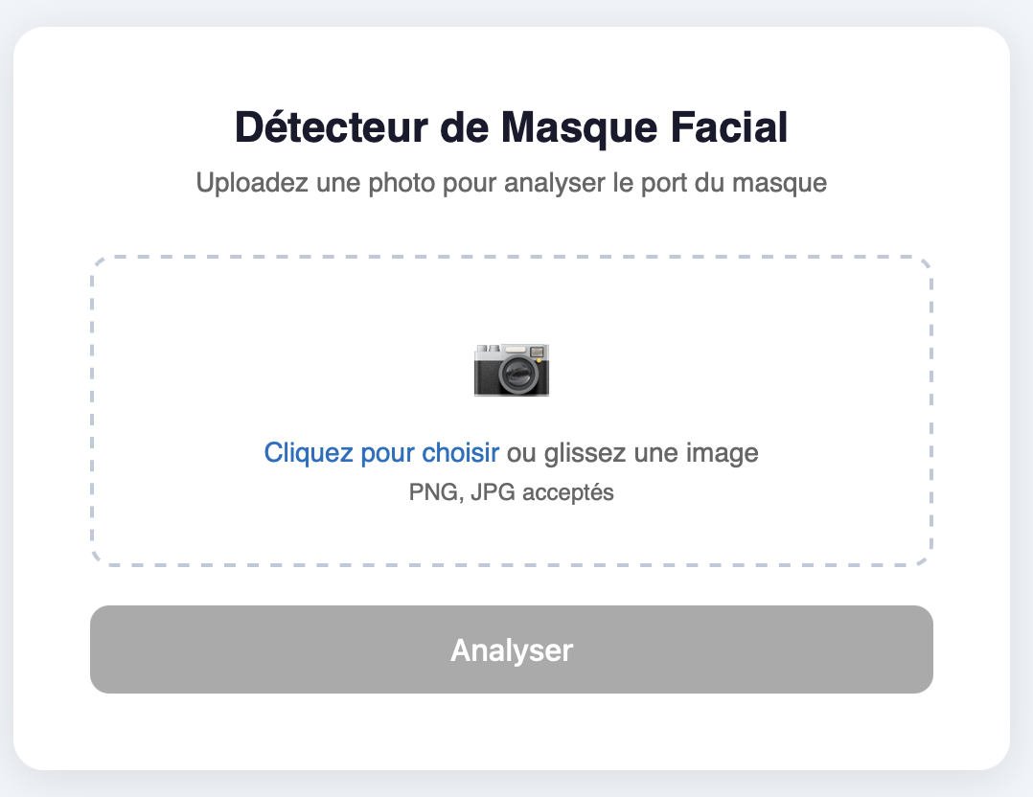
05 — Démonstration
Application Web
📷 Upload d'une photo via la zone de dépôt
👁 Aperçu immédiat de l'image sélectionnée
⚡ Appel API Hugging Face en temps réel
📊 Résultat coloré + barre de confiance animée
🎯 Scores des 3 classes affichés simultanément
fatou-fa.github.io/mask-detector/detection.html
Notes:
DÉMO LIVE : ouvrir le navigateur sur https://fatou-fa.github.io/mask-detector/detection.html et uploader une photo de test. Montrer que le résultat s'affiche en quelques secondes.

Slide 11
06 — Conclusion & Perspectives
Ce que nous avons accompli
Limites identifiées
✓
Dataset de 853 images organisé et analysé
!
Dataset déséquilibré (36 images pour une classe)
✓
Modèle MobileNetV2 entraîné (82.84% accuracy)
!
Analyse de l'image entière (pas de détection de visage)
✓
Correction du déséquilibre par poids de classes
!
Performances faibles sur les classes minoritaires
📊 Collecter plus de données pour les classes minoritaires (data augmentation avancée)
✓
API REST déployée sur Hugging Face
Améliorations possibles
✓
Application web publique sur GitHub Pages
⚡ Intégrer un flux vidéo en temps réel (webcam) dans l'application web
🔍 Ajouter une détection de visage (MTCNN) avant la classification
📱 Développer une version mobile avec React Native
Notes:
Conclure en soulignant les acquis : transfer learning, déploiement complet, pipeline de bout en bout. Mentionner les limites honnêtement et proposer des améliorations réalistes.

Slide 12
Merci pour votre attention
Des questions ?
Application Web : fatou-fa.github.io/mask-detector/detection.html API Hugging Face : fatoubintou2-mask-detector.hf.space
Cours d'Intelligence Artificielle · GIT2· IPSL — UGB Saint-Louis
MobileNetV2 · Transfer Learning · Hugging Face · GitHub Pages · Flask
Notes:
Slide de conclusion. Afficher la slide et ouvrir aux questions. Avoir l'application ouverte dans un autre onglet pour une démo live si demandé.

